Slide 1
软件需求分析
Software Requirement Analysis

Slide 2
第4章 需求分析

Slide 3
4.1 分析与需求的关系
分析是建立在需求获取的基础上
用户视角理解用户问题过渡到开发团队视角分析用户问题
与需求一样，它还是在问题域中
从用户视角跨入开发团队视角
分析与需求捕获在很大程度上重叠，这两个活动常常相辅相成，为了澄清和找出任何遗漏或歪曲的需求，常常需要在需求之上作一些分析。

Slide 4
大量的需求信息在需求获取阶段获得，但收集到的需求信息并不完全都是需求，因为其中包含了一些与软件系统无关或关系不大的信息，以及可能发生重叠或冲突的需求信息等。
软件需求分析的基本任务是分析和综合已收集到的需求信息，分析在于透过现象看本质，找出收集到的需求信息之间的内在联系和可能的矛盾，综合是去掉非本质的信息，找出解决矛盾的方法并建立系统的逻辑模型。

Slide 5
4.2 需求分析的模型和方法
提出目标系统的数据模型、功能模型和行为模型是需求分析的核心任务。
所谓模型就是系统的一种书面描述，通过抽象、概括和一般化，把研究的对象或问题转化为本质相同的另一对象或问题，以便解决的方法。模型不一定必须用某种数学公式表示，可以是图形，甚至可以是文字叙述。

Slide 6
需求分析过程应该建立3种模型，它们分别是数据模型、功能模型和行为模型。
①数据模型
描述对象系统的本质属性及其关系。常用的建模工具有实体-联系图、类图等。
②功能模型
描述对象系统所能实现的所有功能。而不考虑每个功能实现的次序。常用的建模工具有数据流图、活动图等。
③行为模型
描述对象系统为实现某项功能而发生的动态行为。常用的建模工具有控制流图、状态转换图和顺序图等。

Slide 7
2、需求分析方法
需求分析方法由对软件问题的信息域和功能域的系统分析过程及其表示方法组成;
大多数的需求分析方法是由信息驱动的。信息域具有三种属性: 信息流、信息内容和信息结构。
常用的分析方法有：
（1）面向数据流的结构化分析方法 (SA)
（2）面向对象的分析方法 (OOA)

Slide 8
4.3 结构化需求分析方法
结构化分析（ Structured Analysis , SA ）是面向数据流进行分析的方法，主要建立以下几种模型：
实体关系图(Entity-Relationship Diagram,E-R图)来创建数据模型，描述系统中所有重要的数据对象；
数据流图（Data Flow Diagram,DFD） ：用来创建功能模型，描述了信息流和数据转换。
状态转换图 （State-Transition Diagram,STD）用来创建行为模型，描述系统状态如何响应外部事件，而进行转换。

Slide 9
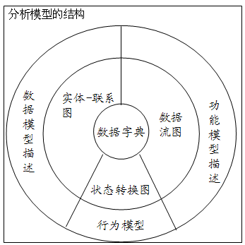

Slide 10
4.3.1 功能模型描述-数据流图
数据流图
数据流图（Data Flow Diagram，简称DFD），是一种用来刻划数据处理过程的工具，它从数据传递和数据处理的角度，以图形的方式刻画数据流从输入到输出的移动变换过程。它是系统逻辑功能的图形化描述，能被非专业技术人员容易地理解，可作为分析设计人员和用户之间进行沟通的媒介。
1、基本图元
数据流图有四种基本图形元素，如图３-6所示。

Slide 11
图3-6 数据流图基本图元

Slide 13
例如，有一图书管理系统，首先接收顾客发来的订单，对订单进行验证，验证过程是根据图书目录检查订单的正确性，同时根据顾客档案确定是新顾客还是老顾客，是否有信誉。经过验证的正确订单，暂存放在待处理的订单文件中。然后对订单进行成批处理，根据出版社档案，将订单按照出版社进行分类汇总，并保存订单存根，最后将汇总订单发往各出版社。要求画出图书预定系统的DFD图。

Slide 14
画图步骤为：
（1）确定源点、终点（顾客、出版社）及输入、输出数据流（订单、出版社订单）。
（2）分解顶层的处理（验证订单、汇总订单）。
（3）确定所用的数据存储（图书目录、顾客档案等）。
（4）用数据流把各个部分连接起来，形成连通数据流。
按上述步骤画出的图书预定系统DFD如图３-8所示：

Slide 15
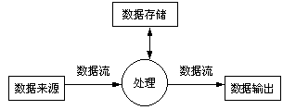
2、分层的数据流图
对于相对复杂的问题，为了刻画数据处理过程，仅用一个数据流图往往难以描述清楚，会使得系统变得复杂，且难以理解，为了降低系统复杂度，采用逐层分解的技术，画分层的DFD图。
画分层DFD图的一般原则是：“先全局后局部，先整体后细节，先抽象后具体”。

Slide 16
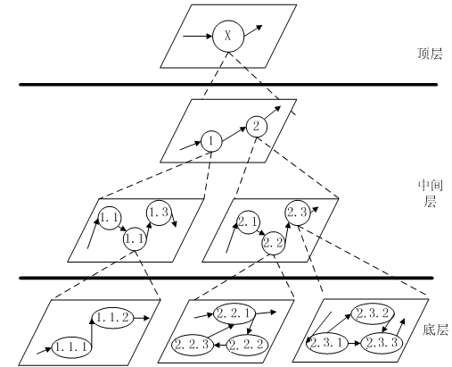

Slide 17
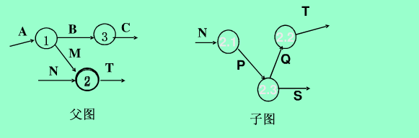
在画分层数据流图时， 有以下几条原则可供参考：
（1）分解应自然，概念上要合理、清晰，最多不要超过7层；
（2）注意上下分层图之间数据流对应平衡；
（3）数据守恒与数据封闭原则。即加工的输入、输出数据流是否匹配；父图、子图的输入、输出数据流是否对应；一个加工至少有一个数据流入和一个数据流出。
父图、子图不平衡的例子：

Slide 18
数据流图举例：计算机教材购销系统
业务需求描述：学生购书，首先填写购书单，系统根据各班学生用书表及售书登记表审查购书单的有效性。若有效，计算机根据教材库存表进一步判断书库是否有书；若有书，计算机把领书单返回给学生，学生凭领书单到书库领书。对脱销的教材，系统用缺书单的形式通知书库，新书购进库后，也由书库将进书通知返回给系统。

Slide 19
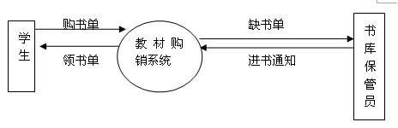
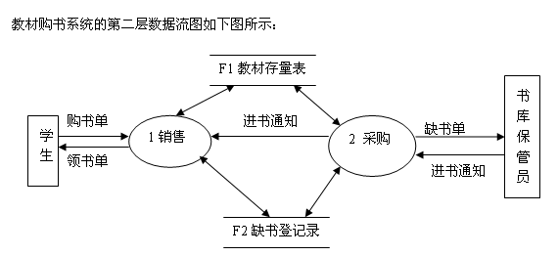
教材购书系统的顶层数据流图(DFD)

Slide 20
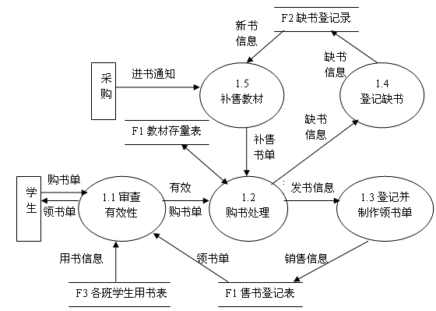
销售子系统的第三层数据流图如下图所示：

Slide 21
4.3.2 数据字典
数据词典(Data Dictionary，简称DD)和数据流图密切配合，能清楚地表达数据处理的要求。数据词典用于对数据流图中出现的所有成分给出定义，它使数据流图上的数据流名字、加工名字和数据存贮名字具有确切的解释。每一条解释就是一条词条，按一定的顺序将所有词条排列起来，就构成了数据词典，就象日常使用的英汉词典、新华词典一样。
1．数据字典的内容
通常，数据字典应该包含下列5类元素的定义：数据流；数据元素；数据存储；变换处理；源点及终点（汇点）。

Slide 22
1) 数据流词条描述
(1) 数据流名：
(2) 说明：简要介绍作用即它产生的原因和结果
(3) 数据流来源：来自何方
(4) 数据流去向：去向何处
(5) 数据流组成：数据结构
(6) 数据量流通量：数据量，流通量

Slide 23
数据流词条说明举例1：
条目名：学生基本信息 编号：F1
来源：学生S1 去处：学籍查询和归档D1
数据流结构：学号＋学生姓名＋学生性别＋出生日期＋班号＋联系电话＋入校时间＋家庭住址＋注释
数据流量:1000次/周,高峰值：开学期间1000次/天
简要说明：需在学生档案中记录的个人信息

Slide 24
数据流词条说明举例2：
学生证＝学号＋密码
申请单＝学号＋(课程号＋选课学期)
谢绝＝[“非法证件”|“不合格单”|“证单不符”]
学号＝"00000001".."99999999"
密码＝"000001".."999999"
课程号＝1{"英文字母"}4＋"0001".."9999"
选课学期＝"0001".."9999"＋["春季"|"秋季"]

Slide 25
2) 数据元素（数据项）词条描述
(1) 数据元素名：
(2) 类型：数字（离散值，连续值），文字（编码类型）
(3) 长度：
(4) 取值范围：
(5) 相关的数据元素及数据结构

Slide 26
数据项条目说明举例1
数据项名:货物编号
别名:G-No,G-num
简述:本公司的所有货物的编号
类型:字符串
长度：10
取值范围及含义:
第1位：[J｜G] (进口/国产)
第2∼4位：LB01.. LB29 (类别)
第5∼7位：“A00”..“A99” (规格)
第8∼10位：“001”..“999”(品名编号)

Slide 27
数据项条目说明举例2
数据项名称：学号
存储处：D1学籍档案，D2成绩档案
类型：整数 长度：10位
属于数据流：F1～F4，F7～F9，F14，F15
取值范围及含义：班号+流水号(2位)

Slide 28
3) 数据文件词条描述
(1) 数据文件名：
(2) 简述：存放的是什么数据
(3) 输入数据：
(4) 输出数据：
(5) 数据文件组成：数据结构
(6) 存储方式：顺序，直接，关键码
(7) 存取频率：

Slide 29
2．数据结构的描述
在数据字典的编制中，常用的数据结构的方式有定义式和Warnier图。

Slide 30
（1）定义式 通常采用符号的描述
符 号 含 义 举 例
＝ 被定义为
＋ 与 x = a＋b
[...,...] 或 [...|...] 或 x = [a , b]，x = [a | b]
{ ... }或 m{...}n 重复 x = {a}， x = 3{a}8
(...) 可选 x = (a)
“...” 基本数据元素 x = “a”
.. 界域 x = 1..9
说明：重复上下限m和n相同时，表示重复次数固定。

Slide 31
应用实例1
某高校可用的电话号码有以下几类：校内电话号码由4位数字组成，第1位数字不是0；校外电话又分为本市电话和外地电话两类，拨校外电话需先拨0，若是本市电话则再接着拨8位数字(第1位不是0)，若是外地电话则拨3位区码再拨8位电话号码(第1位不是0)。请用定义数据字典的方法，定义上述的电话号码。
电话号码=[校内电话号码|校外电话号码]
校内电话号码=非零数字 + 3位数字 //后面继续定义
校外电话号码=[本市号码|外地号码]
本市号码=数字零+8位数字
外地号码=数字零+3位数字+8位数字
非零数字=[1|2|3|4|5|6|7|8|9]
数字零＝0
3位数字＝3{数字}3 //3至3个数字
8位数字=非零数字+7位数字
7位数字=7{数字}7
数字＝[0|1|2|3|4|5|6|7|8|9]

Slide 32
4.3.3 加工逻辑说明
尽管数据流图给出了系统数据流向和加工等情况，但其各个成分的具体含义仍然不清楚或不明确，因此，在实际中常采用一些方法对其作进一步的详细说明。

Slide 33
尽管数据流图给出了系统数据流向和加工等情况，但其各个成分的具体含义仍然不清楚或不明确，因此，在实际中常采用以下一些方法对其作进一步的详细说明。
1) 结构化语言
(1) 加工名：
(2) 加工编号：反映该加工的层次
(3) 简要描述：加工逻辑及功能简述
(4) 输入数据流：
(5) 输出数据流：
(6) 加工逻辑：简述加工程序，加工顺序

Slide 34
加工逻辑词条说明举例
加工名：添加信息
激发条件：接受添加信息
输入：新信息
输出：更新数据库
加工逻辑：输入信息
IF信息格式正确 and 不与数据库的信息重复THEN
将信息追加到数据库
ELSE
输出错误，重新输入或退出
ENDIF

Slide 35
2) 结构化英语
是一种介于自然语言和形式化语言之间的语言
语言的正文用基本控制结构进行分割，加工中的操作用自然语言短语来表示
其基本控制结构有三种：
简单陈述句结构：避免复合语句；
重复结构：while_do 或 repeat_until 结构。
判定结构：if_then_else 或 case_of 结构；
结构化英语的词汇表由
英语命令动词
数据词典中定义的名字
有限的自定义词
逻辑关系词 IF_THEN_ELSE、CASE_OF 、 WHILE_DO、REPEAT_UNTIL等组成。

Slide 36
商店业务处理系统中“检查发货单”
if 发货单金额超过$500 then
if 欠款超过了60天 then
在偿还欠款前不予批准
else （欠款未超期）
发批准书，发货单
else （发货单金额未超过$500）
if 欠款超过60天 then
发批准书，发货单及赊欠报告
else （欠款未超期）
发批准书，发货单

Slide 37
处理名:核实订票处理(MHGP3200MD)
编号: 3.2
激活条件:收到取订票信息
处理逻辑:1读订票旅客信息文件
2搜索此文件中是否有与输入信息
中姓名及身份证号相符的项
IF 有
THEN 判断余项是否与文件中信
息相符
IF 是 THEN 输出已订票信息
ELSE 输出未订票信息
ELSE 输出未订票信息
执行频率: 实时

Slide 38
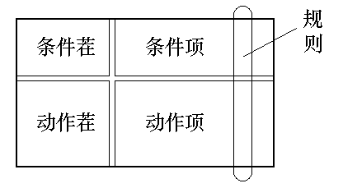
3) 判定表
如果数据流图的加工需要依赖于多个逻辑条件的取值，使用判定表来描述比较合适。

Slide 39
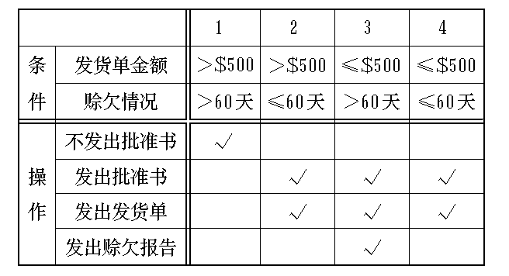
以“检查发货单”为例

Slide 40
处理名:计算折扣率(MHGP534MD)
编号: 5.3.4
激活条件:收到预订票信息
处理逻辑:计算折扣率
执行频率: 实时
旅游时间
7－9，12月
1－6,10,11月
订 票 量
≤20
> 20
≤20
> 20
折 扣 量
5%
15%
20%
30%

Slide 41
4) 判定树
判定树也是用来表达加工逻辑的一种工具。有时侯它比判定表更直观。
欠款>60天
不发出批准书
金额>$500
检
查
发
货
单
欠款≤60天
发出批准书、发货单
欠款>60天
发出批准书、发货单及赊欠报告
金额≤$500
欠款≤60天
发出批准书、

Slide 42
4.4 数据模型描述：实体-关系图
为了把用户要求的复杂数据以及数据之间的相互关系清晰、准确地描述出来，系统分析人员通常需要建立一个概念性的数据模型。它是按照用户的观点对数据进行建模，是现实世界到机器世界的一个中间层。
概念模型中包含3种相互关联的信息：实体、对象属性以及对象间的相互关系。目前常用实体-关系图（Entity-Relationship Diagram，简称ER图）来表示概念模型。

Slide 43
概念模型的表示方法（E-R方法）
最为著名最为常用的是实体-联系方法(Entity-Relationship Approach)。 该方法用E-R图来描述现实世界的概念模型，E-R方法也称为E-R模型。
E-R模型是在数据库设计中广泛使用的概念模型。
E-R图是E-R模型的图形表示方法。
特点：
用E-R模型描述现实世界，不必考虑信息的存储结构、存储路径及存取效率如何在计算机中实现。
该模型面向现实世界，便于直接描述现实世界，且有直观、自然、语义丰富、易于向其它数据模型转换等优点

Slide 44
1)实体
实体是对软件必须理解的复合信息的抽象。所谓复合信息是指具有一系列不同性质或属性的事物。
可以由一组属性来定义的数据对象都可以被认为是实体。例如：产生和使用信息的事物、行为（打电话）、事件（响警报）、角色（学生）、单位（财务科）、地点（仓库）、结构（文件）等。仅有单个值的事物(例如，宽度)不是实体。
实体彼此间是有关联的。实体只封装了数据而没有对施加于数据上的操作的引用，这是与面向对象范型中的“类”或“对象”的显著区别。
通常用矩形框代表实体 。

Slide 45

2)联系
实体之间可能会有各种关系。例如，“学生”与“课程”之间有“选课”的关系。这种实体和实体之间的关系被抽象为联系。在实体联系图中，联系用联结有关实体的菱形框表示。
联系可分为以下3种类型：
(1) 一对一联系(1∶1)
例如，部门与经理的联系是一对一的。
(2) 一对多联系(1∶N)
例如，某校教师与课程之间存在一对多的联系“教”。
(3) 多对多联系(M∶N)
例如，表示学生与课程间的联系(“学”)是多对多的。

Slide 46

3)属性
实体一般具有若干特征，这些特征就称为实体的属性，例如实体“学生”，具有学号、姓名、性别、出生日期和系别等特征，这些就是它的属性。
用椭圆或圆角矩形表示实体（或关系）的属性，并用直线把实体（或关系）与其属性连接起来。

Slide 47
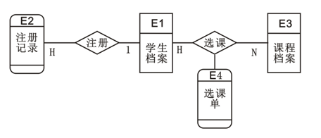
4)其它几个重要概念
独立实体和从属实体
实体可以分为独立实体和从属实体或弱实体，独立实体是不依赖于其它实体和联系而可以独立存在的实体， “学生档案”、“课程档案”等等，独立实体常常被直接简称为实体；从属实体是这样一类实体，其存在依赖于其它实体和联系，例如 “选课单”是从属实体，它的存在依赖于实体 “学生档案” ”、“课程档案”和联系“选课”。

Slide 48
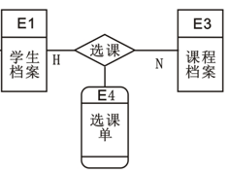
联系也可以有属性
联系也可以有属性，例如学生选修某门课程，它既依赖于某个特定的学生，又依赖于某门特定的课程，所以它是学生与课程之间的联系“选课”的属性。在下图中，联系“选课”的属性被概括在从属实体“选课单”中。

Slide 49
属性的主键
如果实体的某一属性或某几个属性组成的属性组的值能能唯一地标识该实体，而其任何真子集无此性质，则这个属性或属性组称为实体键。如果一个实体有多个实体键存在，则可从其中选一个最常用到的作为实体的主键。例如实体“学生”的主键是学号，一个学生的学号确定了，那么他的姓名、性别、出生日期和系别等属性也就确定了。
属性的外键
如果实体的主键或属性（组）的取值依赖于其它实体的主键，那么该主键或属性（组）称为外键。例如，从属实体“注册记录”的主键“学号”的取值依赖于实体“学生”的主键“学号” 。

Slide 50
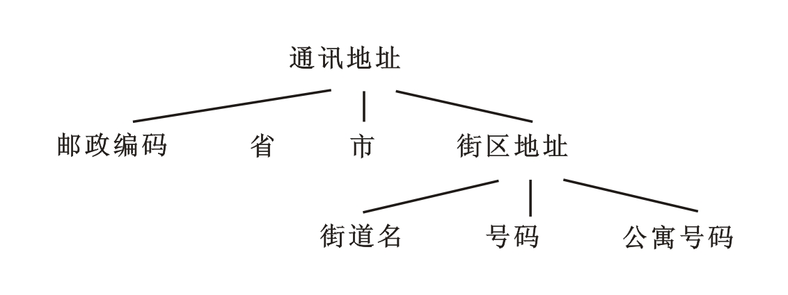
属性的属性域 属性可以是单域的简单属性，也可以是多域的组合属性。组合属性由简单属性和其它组合属性组成。

Slide 51
6）实体联系图属性说明
实体联系图中的属性可以利用数据词典方法加以说明。在进行说明时，如果属性与数据流中的相关数据相同，则应引用数据流中的相应定义，而不应重新定义，这样可以避免因同一数据定义二次而出现多义性的现象。
E1: 学生档案
(E1.01) 学号＝d01.1
(E1.02) 姓名＝1{"汉字"}20
(E1.03) 性别＝["男"|"女"]
(E1.04) 出生日期＝日期
(E1.05) 入学日期＝日期
(E1.06) 系别＝1{"汉字"}24
(E1.04.1) 日期＝"0000".."9999"＋"/"＋"01".."12"＋"/"＋"01".."31"

Slide 52
E-R图
实体型
用矩形表示，矩形框内写明实体名。
学生
教师

Slide 53
E-R图(续)
属性
用椭圆形表示，并用无向边将其与相应的实体连接起来
学生
学号
姓名
性别
年龄

Slide 54
E-R图(续)
联系
联系本身：用菱形表示，菱形框内写明联系名，并用无向边分别与有关实体连接起来，同时在无向边旁标上联系的类型（1:1、1:n或m:n）
联系的属性：联系本身也是一种实体型，也可以有属性。如果一个联系具有属性，则这些属性也要用无向边与该联系连接起来

Slide 55
联系属性的表示方法
课程
m
选修
成绩
n
学生

Slide 56
联系属性的表示方法
课程名
先修课号
课程号
课程
m
选修
成绩
n
学生
学号
性别
姓名
年龄

Slide 57
特殊的实体之间联系的表示：
（1）表示三个以上的实体集之间的联系(多元联系)
例：有三个实体型：供应商、项目、零件，一个供应商可以供给多个项目多种零件，而每个项目可以使用多个供应商供应的零件，每种零件可由不同供应商供给。供应商、项目、零件之间是多对多的联系。
供应商
m
供应
n
p
项目
零件
某些供应商为某些项目提供某些零件

Slide 58
注意： 三个实体型之间多对多的联系和三个实体型两两之间的多对多的语义不同。
供应商
供应商
m
m
m
供应
供应商-项目
供应商-零件
n
p
n
n
项目
零件
m
项目-零件
n
项目
零件

Slide 59
例：设在供应商-零件-项联系中有这样一个实例：供应商S2给项目J3提供零件P4,而供应商-零件的实例为：供应商S2提供零件P4;零件-项目的实例为：零件P4用于项目J3。由后两者结合一般不能导出前者。
因为“供应商S2提供零件P4只表示S2为某个项目JX提供零件P4，而零件P4用于项目JS只能是”某个供应商SY给J3提供零件P4，但不能肯定地说其中JX就是J3及SY就是S2。

Slide 60
（2）表达一个实体集内部的联系
零件
m
n
组装
语义：一种零件可以由多种其他零件组合装配而成，同时一种零件也可组合装配在多种零件之中。

Slide 61
(3) 表达两实体集间任意数量的联系
职员
m n
领导
工作
1 m
工程
语义：一个工程有多个领导者（也是职员），但一个职员只能领导一个工程。
一个工程有多个职员为其工作，而一个职员也可以在多个工程中工作。

Slide 62
实现步骤
1.首先确定实体集
2.确定实体型的属性
3 确定联系和联系类型，及其属性。
4 构成E-R图
(1) 画出实体集及它们之间的联系
(2) 画出实体集及联系的属性

Slide 63
例：用E-R图来表示某个工厂物资管理概念模型
涉及实体
仓库 属性有仓库号、面积、电话号码
零件 属性有零件号、名称、规格、单价、描述
供应商 属性有供应商号、姓名、地址、电话号码、账号
项目 属性有项目号、预算、开工日期
职工 属性有职工号、姓名、年龄、职称。

Slide 64
实体之间的联系
1、一个仓库可以存放多种零件，一种零件可以存放在多个仓库中，有库存量
2、一个仓库可以有多个职工当仓库保管员，一个职工只能在一个仓库工作。
3、职工之间具有领导与被领导关系。
4、一个供应商可以供给若干项目多种零件，每个项目可以使用
不同供应商供应的零件，每种零件可由不同的供应商供给。

Slide 65
地址
电话号码
供应商号
姓名
帐号
仓库号
面积
电话号
职工号
姓名
年龄
供应商
仓库
职工
职称
项目
零件
单价
名称
项目号
预算
开工日期
零件号
规格
描述
工厂物资管理实体及属性图

Slide 66
供应商
仓库
1 n
工作
职工
m
m
1 n
供应量
供应
库存
库存量
领导
p
n
n
项目
零件
1、一个仓库可以存放多种零件，一种零件可以存放在多个仓库中，有库存量
2、一个仓库可以有多个职工当仓库保管员，一个职工只能在一个仓库工作。
3、职工之间具有领导与被领导关系。
4、一个供应商可以供给若干项目多种零件，每个项目可以使用
不同供应商供应的零件，每种零件可由不同的供应商供给。

Slide 67
地址
电话号码
供应商号
姓名
帐号
仓库号
面积
电话号
职工号
姓名
年龄
供应商
仓库
1 n
职称
工作
职工
m
m
1 n
供应量
供应
库存
库存量
领导
p
n
n
项目
零件
单价
名称
项目号
预算
开工日期
零件号
规格
描述
图1.14 工厂物资管理E-R图

Slide 68
扩充的E-R数据模型
为了适应不断提出的新应用需求和表达更丰富的语义，在基本E-R数据模型基础上了展成扩充的E-R数据模型（Extended E-Rdata model-------简称EER数据模型)。

Slide 69
1.依赖联系和弱实体集
例如：在一个数据库中存放有职工实体集的信息，以及职工子女实体集的信息。
如果一个实体的存在依赖于另一个或多个实体存在，则称这个实体具有“存在依赖性”
一个实体具有“存在依赖性”，且该实体主码的一部分或全部从其父实体获得，则称该实体为弱实体。它们与其他实体（称为正则实体）集间的联系称为依赖联系。
在EER图中，用双线矩形框表示弱实体集，用指向弱实体集的联系的箭头表示依赖联系。
职工
抚养
子女

Slide 70
2 子类和超类
职工
共同属性：姓名、性别、年龄
超类
教师
教辅人员
管理人员
子类
行政级别
自已的属性

Slide 71
职工
职工
领导者
被领导者
1
n
领导
1
领导
n

Slide 72
3 聚集
在EER数据模型中引入这一概念。将联系视为由参与该联系的实体集组合而成的新实体集，其属性为参与联系的实体集的属性和联系的属性的并。这种新实体集称为聚集。这种联系也能以聚集形式参与联系

Slide 73
编号
系名
教师号
系
教师
聘任
聘任日期
承担
合同号
科研项目

Slide 74
（2）聚集
在基本实体联系图中，只有实体参与联系，联系不能参与联系。在扩充实体联系图中，可以把联系与参与联系的实体组合成一个新的实体，这个新的实体称为参与联系的实体的聚集，它的属性就是参与联系的实体的属性和联系的属性的并。

Slide 75
4 范畴
编号
姓名
单位
个人
并
范畴是超实体集（如单位实体集，个人实体集）并的子集，而且范畴的继承是有选择性的。
如果纳税户是单位，则范畴纳税户继承单位实体集的属性，如果纳税户是个人，则继承个人实体集的属性。
U
Ψ
纳税户
m
纳税
税单号
n
税务局
例纳税户这个实体集的成员可能是单位、也可能是个人。这种由不同类型实体组成的实体集称为范畴。

Slide 76
3.5 行为建模：状态转换图
除了功能模型和数据模型以外，有时也需要建立系统的行为模型（或称为控制模型）。因为存在这样的一大类应用软件——它们是事件驱动的，而不是数据驱动的；产生控制信息，而不是报告或显示值；处理信息时非常关注时间和性能。这些应用软件在数据流建模以外还需要使用控制建模。行为建模的方法有控制流图和状态图。

Slide 77
状态转换图
状态转换图通常用来描述系统的状态和引发状态发生改变的事件，来表示系统的动态行为特征,因此，状态图提供了行为建模机制。
状态图中主要有状态、变迁和事件三种符号。
状态是可观察的系统行为模式，一个状态代表系统的一种行为模式，状态规定了系统对事件的响应方式。在状态图中定义的状态主要有：初态(即初始状态)、终态(即最终状态)和中间状态。在一张状态图中只能有一个初态，而终态则可以有0至多个。用圆角矩形表示。
事件是在某个特定时刻发生的事情，是引发系统转换状态的控制信息，用箭头上的标记表示。标注的上边部分指出引起状态转换的事件，下边部分指出该事件将引起的动作。
变迁表示状态的转换，用箭头表示。
状态图既可以表示系统循环运行的过程，也可以表示系统单程生命期。当描绘循环过程时，通常不关心循环是怎样启动的。当描绘单程生命期时，需要标明初始状态和最终状态。

Slide 78
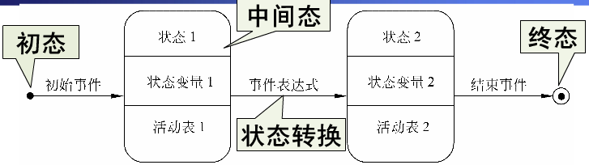
状态转换图符号
活动表语法：事件名（参数表）／动作表达式常用事件名： Entry、Exit、Do
动作表达式：应做的具体动作
事件表达式：触发状态转换的事件。
语法：事件说明 [ 守卫条件]／动作表达式。
其中，事件说明的语法：事件名（参数表）。

Slide 79
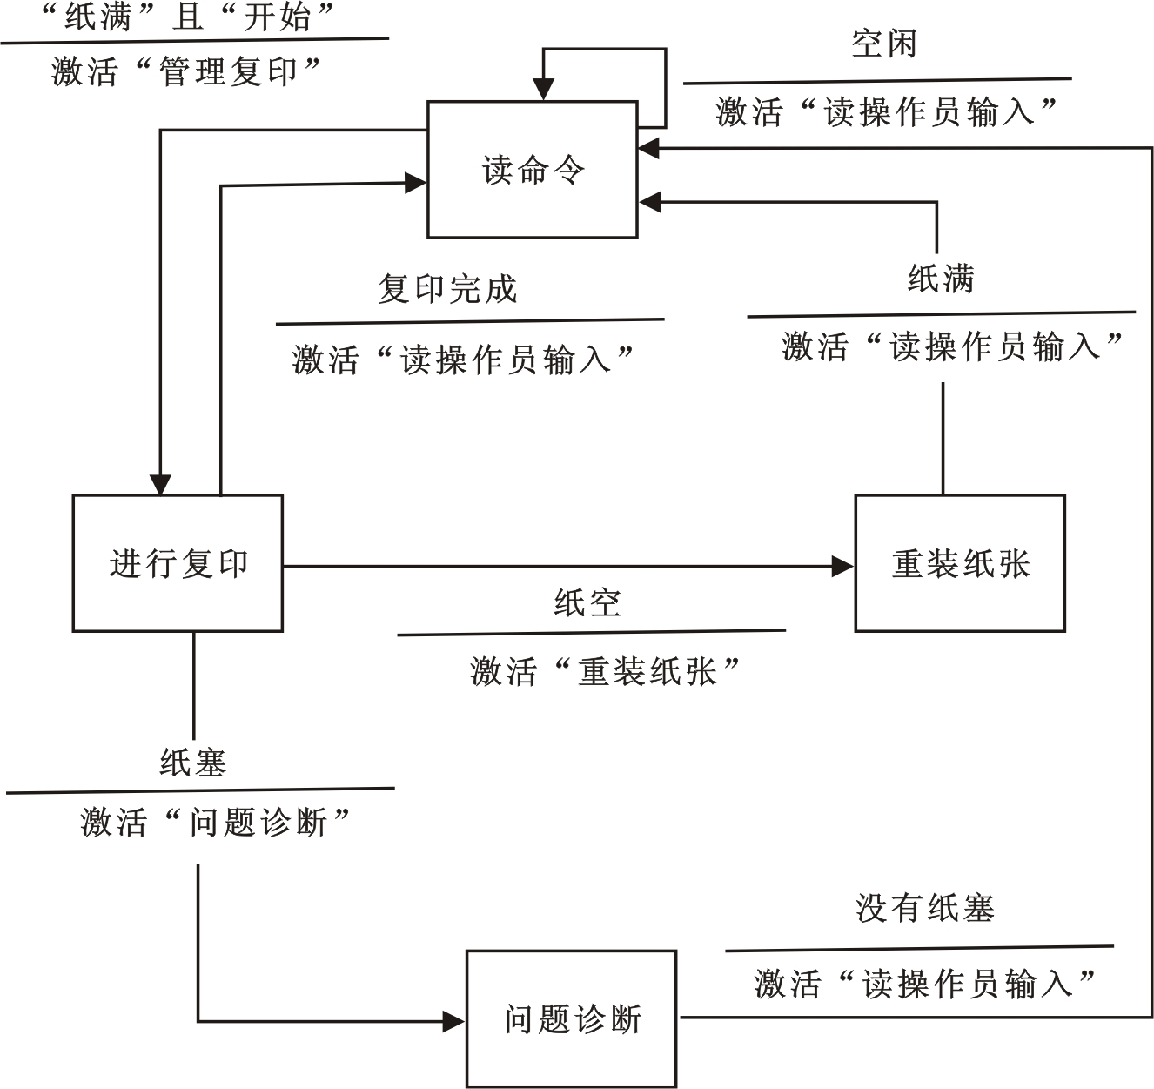
复印机控制软件的简化状态转换图

Slide 80
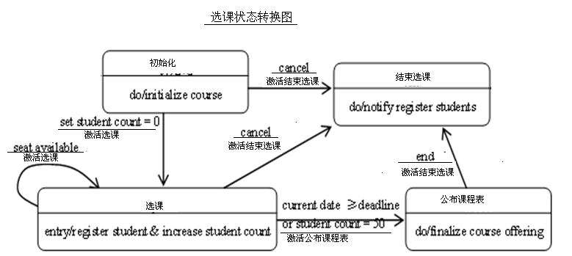

Slide 81
状态图还可以用事件后的方括号表示先决条件，只有当这个条件为真时，才会发生状态变化；而用状态自身的弧线箭头表示先决条件不为真时，状态不会变化。
例：图书管理系统如何判断一本书是否可借的条件是：图书馆库存的该图书的可借册数（n）大于预约该图书的借者数目（m）。用状态图来描述系统的借与不借的行为。
还书[n≤m+1]
还书[n>m]
不可借
可借
借书[m=n+1]
借书[n>m+1]

Slide 82
4.4 面向对象的分析
教学内容：
面向对象方法学的概念
面向对象的分析
面向对象的建模等
基本要求：
了解面向对象方法学的概念和特点
掌握面向对象建模的三种模型

Slide 83
4.4.1 面向对象方法学概述
传统的软件开发是从算法的角度进行建模。按照这种方法，所有的软件都用过程或函数作为其主要构造块。将数据和处理分离成两个独立成分，这就大大的增加了软件的开发难度。而面向对象方法则是一种以数据或信息为主线，把数据和处理相结合的方法。面向对象方法把对象作为由数据及可以施加在这些数据上的操作所构成的统一体。

Slide 84
面向对象方法学的概念
在面向对象开发模式中优先考虑的是实体（问题论域的对象），面向对象方法认为对象是实体属性和实体行为的综合，因此，面向对象程序设计语言整合了数据和处理。
学生
数据
过程
教师
数据
过程
检索过程
数据
教师
学生
图书
借书过程
还书过程
图书
数据
过程
过程系统
对象系统

Slide 85
面向对象方法的基本概念
对象
对象是要研究的任何事物。从一本书、一个人、一件商品、一家图书馆、一家极其复杂的自动化工厂、一架航天飞机都可看作对象，它不仅能表示有形的实体，也能表示无形的（抽象的）规则、计划或事件。
类
消息
类是对象的模板。即类是对一组有相同数据和相同操作的对象的定义，一个类所包含的方法和数据描述一组对象的共同属性和行为。
消息是对象之间进行通信的一种规格说明。一般它由三部分组成：接收消息的对象、消息名及实际变元。

Slide 86
2.2.2 面向对象主要特征
封装性
封装是一种信息隐蔽技术，它体现于类的说明。封装使数据和加工该数据的方法（函数）封装为一个整体，以实现独立性很强的模块，使得用户只能见到对象的外特性，而对象的内特性对用户是隐蔽的。
继承性
继承性是子类自动共享父类数据和方法的机制，它由类的派生功能体现。一个类直接继承其它类的全部描述，同时可修改和扩充。
继承具有传递性，继承分为单继承（一个子类只有一父类）和多重继承（一个类有多个父类）。

Slide 87
2.2.2 面向对象主要特征
多态性
对象根据所接收的消息会产生行动，同一消息为不同的对象接受时可产生完全不同的行动，这种现象称为多态性。
面向对象方法的优越性
（1） 强调从现实世界中客观存在的事物（对象）出发来认识问题域和构造系统。
（2） 运用人类日常的思维方法和原则进行系统开发。
（3） 对象的概念贯穿于开发过程的始终。
（4） 对象概念的一致性。
（5） 对象的相对稳定性和对易变因素隔离，增强了系统的应变能力。
（6） 对象类之间的继承关系和对象的相对独立性，对软件复用提供了强有力的支持。

Slide 88
2.3.1 处理复杂问题的原则
抽象
抽象是指为了某一分析目的而集中精力研究对象的某一性质，它可以忽略其它与此目的无关的部分。抽象机制被用在数据分析方面，称之为数据抽象。数据抽象是OOA的核心。抽象机制有时也被用在对过程的分解方面，被称之为过程抽象。
封装
封装即信息隐蔽。是指在确定系统的某一部分内容时，应考虑到其它部分的信息及联系都在这一部分的内部进行，外部各部分之间的信息联系应尽可能的少。

Slide 89
处理复杂问题的原则
继承
继承是指能直接获得已有的性质和特征而不必重复定义它们。OOA可以一次性地指定对象的公共属性和方法，然后再特化和扩展这些属性及方法为特殊情况，继承者也可以定义自己独有的特性。
相关
相关是指把某一时刻或相同环境下发生的事物联系在一起 。
消息通信
消息通信是指在对象之间互相传递信息的通信方式 。

Slide 90
2.3.1 处理复杂问题的原则
组织方法
在分析和认识世界时，可综合采用如下三种组织方法：
特定对象与其属性之间的区别
整体对象与相应组成部分对象之间的区别
不同对象类的构成及其区别
比例
比例是一种运用整体与部分原则，辅助处理复杂问题的方法 。
行为范畴
行为范畴是针对被分析对象而言的，它们主要包括：
基于直接原因的行为
时变性行为
功能查询性行为

Slide 91
面向对象的方法学可以用下列方程式来表示
OO＝Object＋Classes＋Inheritance ＋
＋Communication with messages
面向对象=对象+类+继承+通信
一个面向对象的程序的每一成份应是对象，计算是通过新的对象的建立和对象之间的通信来执行的。
若只使用对象和消息，则这种方法只能称为基于对象的(Object-based)方法，而不能称为面向对象的方法。如果把所有对象都划分为类，则这种方法可称为基于类的(class—based)方法，仍不能成面向对象的方法。只有同时使用了对象、类、继承和消息的方法，才是真正的面向对象方法。

Slide 92
面向对象方法学的基本特点
符合人们习惯的思维方式
面向对象方法学将问题域的理念直接映射到对象，以及对象之间的接口，这种映射的方法符合人们习惯的思维方式。
稳定性好
当系统的功能需要变化时，并不会引起软件结构的整体变化，仅需要作一些局部性的修改；
可重用性好
容易开发大型软件产品
可维护性好
易于测试和调试

Slide 93
OOA的目的是定义所有与待解决问题相关的类（包括类的操作和属性、类与类之间的关系以及它们表现出的行为）。为此，OOA需完成的任务是： （1）软件工程师和用户必须充分沟通，以了解基本的用户需求； （2）必须标识类（即定义其属性和操作）； （3）必须定义类的层次； （4）应当表达对象与对象之间的关系（即对象的连接）； （5）必须模型化对象的行为； （6）反复地做任务①～⑤，直到模型建成。

Slide 94
OOA分析的基本原则和任务
为建立分析模型，要运用如下的5个基本原则 ：①建立信息域模型；②描述功能；③表达行为；④划分功能 、数据 、行为模型，揭示更多的细节；⑤用早期的模型描述问题的实质，用后期的模型给出实现的细节。这些原则形成OOA的基础。

Slide 95
2.OOA概述 目前已经衍生许多种 OOA方法。每种方法都有各自的进行产品或系统分析的过程，有一组可描述过程演进的图形标识，以及能使得软件工程师以一致的方式建立模型的符号体系。现在广泛使用的OOA方法有以下几种： （1） Booch 方法：Booch 方法包含“ 微开发过程 ”和“宏开发过程”。微开发过程定义了一组任务，并在宏开发过程的每一步骤中反复使用它们，以维持演进途径。Booch OOA 宏开发过程的任务包括标识类和对象、标识类和对象的语义、定义类与对象间的关系，以及进行一系列求精从而实现分析模型。 （2） Rumbaugh 方法：Rumbaugh 和他的同事提出的对象模型化技术（OMT）用于分析、系统设计和对象级设计 。分析活动建立三个模型：对象模型（描述对象、类、层次和关系），动态模型（描述对象和系统的行为），功能模型（类似于高层的DFD，描述穿越系统的信息流）。

Slide 96
Booch方法
模型图
类图
对象图
模块图
进程图
用于分析和设计
通常不可缺少
基本图
只用于设计
6种模型图
状态转移图
交互图
补充图
必要时使用

Slide 97
Booch方法（续）
开发期望行为
模型(分析）
过程
建立核心需求
(概念化)
建立体系结构
(设计)
管理交付后的
演化(维护）
逐渐形成实现
(演化)
(a) 宏过程
识别类
和对象
说明类和对象
的接口和实现
识别类和
对象的语义
特点：
思想活跃，开拓与创新
可操作性不够强
类图与对象图并存
识别类和
对象的关系
(b) 微过程

Slide 98
Coad/Yourdon方法
主题层
类及对象层
结构层
属性层
服务层
特点：
概念简练，过程清晰
强调概念的一致性
过程指导不够具体
OOA模型的5个层次
主题层
类及对象层
结构层
属性层
服务层
人机交互
部分
（HIC）
问题域
部分
（PDC）
任务管理
部分
（TMC）
数据管理
部分
（DMC）
OOD模型的5个层次和4个部分

Slide 99
Rumbaugh方法(OMT)
三个模型
过程：
分析（面向对象）
系统设计（传统方法）
对象设计（面向对象）
实现
功 能 模 型
对
象
模
型
模
型
动
态
特点：
概念严谨，阐述清楚
过程具体，可操作性强
包含了许多非OO的内容
提出若干扩充概念，偏于复杂

Slide 100
（3） Coad和Yourdon 方法：Coad和Yourdong方法常常被认为是最容易学习的OOA 方法。建模符号相当简单，而且开发分析模型的导引直接明了。其OOA过程概述如下： ·使用“要找什么”准则标识对象； ·定义对象之间的一般化∕特殊化结构； ·定义对象之间的整体∕部分结构； ·标识主题（系统构件的表示）； ·定义属性及对象之间的实例连接； ·定义服务及对象之间的消息连接。

Slide 101
（4） Jacobson方法：也称为OOSE（面向对象软件工程）。Jacobson方法与其他方法的不同之处在于他特别强调使用实例（use case）——用以描述用户与系统之间如何交互的场景。Jacobson方法概述如下： ·标识系统的用户和它们的整体责任； ·通过定义参与者及其职责、使用实例、对象和关系的初步视图，建立需求模型； ·通过标识界面对象、建立界面对象的结构视图、表示对象行为、分离出每个对象的子系统和模型，建立分析模型。

Slide 102
Jacobson方法(OOSE)
三种对象
需求说明
分析过程
需求分析
健壮分析
实体对象
界面对象
控制对象
需求模型
分析模型
三维的分析模型
四维的设计模型
行为
实现环境
需求模型
构造过程
设计
实现
分析模型
信息
设计模型
实现模型
表示
需求模型
特点：
通过用况描述用户需求
用交互图描述对象之间的交互
用况驱动的观点言之有过
测试过程
设计
模型
单元测试
组装测试
系统测试
实现模型
测试模型

Slide 103
（5） Wirfs―Brock 方法：Wirfs―Brock 方法不明确区分分析和设计任务 。从评估客户规格说明到设计完成 ，是一个连续的过程 。与Wirfs―Brock分析有关的任务概述如下： ·评估客户规格说明； ·使用语法分析从规格说明中提取候选类； ·将类分组以表示超类； ·定义每一个类的职责； ·将职责赋予每个类； ·标识类之间的关系； ·基于职责定义类之间的协作； ·建立类的层次表示； ·构造系统的协作图。

Slide 104
（6） 统一的OOA方法（UML） 。统一的建模语言（UML）已经在企业中广泛使用，它把Booch、Rumbaugh和Jacobson 等各自独立的OOA和OOD方法中最优秀的特色组合成一个统一的方法。UML 允许软件工程师使用由一组语法的语义的实用的规则支配的符号来表示分析模型。 在UML中用5种不同的视图来表示一个系统，这些视图从不同的侧面描述系统。每一个视图由一组图形来定义。这些视图概述如下： ·用户模型视图：这个视图从用户（ 在UML中叫做参与者）角度来表示系统。它用使用实例（use case）来建立模型，并用它来描述来自终端用户方面的可用的场景。 ·结构模型视图 ：从系统内部来看 数据和功能性 。即对 静态结构（类、对象和关系）模型化。 ·行为模型视图：这种视图表示了系统动态和行为。它还描述了在用户模型视图和结构模型视图中所描述的各种结构元素之间的交互和协作。 ·实现模型视图：将系统的结构和行为表达成为易于转换为实现的方式。 ·环境模型视图：表示系统实现环境的结构和行为。 通常，UML 分析建模的注意力放在系统的用户模型和结构模型视图，而UML设计建模则定位在行为模型、实现模型和环境模型。

Slide 105
统一建模语言UML简介
1 UML的背景与发展历史
2 UML1概况
3 UML2概况
主要组成部分
元模型体系结构
具体元类和抽象元类
各种图和扩展机制
UML2的四个规范
图的增加和主要变化

Slide 106
UML的背景与发展历史
诞生背景
面向对象方法种类繁多
1989年约10种，1994年达到50种以上
概念、表示法、过程策略及文档组织等方面的差异
使用户在选择建模方法和工具时无所适从
不利于技术交流
迫切需要OO概念及表示法走向统一和标准化
统一建模语言UML应运而生

Slide 107
发展历史
第一阶段：OO方法学家的联合行动
1995.10： G. Booch与J. Rumbaugh联合
推出Unified Method 0.8
1996.6： I. Jacobson加入
推出UML 0.9（Unified Modeling Language）
不再称“方法”而改称“建模语言”
第二阶段：公司的联合行动
1996：成立了UML伙伴组织，12家公司加入
1997.1：推出UML1.0，另外5家公司加盟
1997.9：形成UML1.1，提交OMG作为建模语言规范提案
1997.11： UML1.1被OMG正式采纳

Slide 108
第三阶段：OMG主持下的修订
1997~2002：OMG成立UML修订任务组主持UML的修订
先后产生UML1.2、UML1.3、 UML1.4、 UML1.5等版本
UML1.3和UML1.4是两个最重要的修订版本
第四阶段：UML的重大修订——UML2
1999：开始酝酿，旨在产生比UML1有显著改进的新版本
2000~2001：由OMG陆续发布了4个提案需求（RFP）
征集提案，择优采纳
2002年之后先后形成4个UML2.0规范
在OMG的组织下继续修订和改进，目前最新的版本是UML2.4

Slide 109
UML是什么不是什么
“统一建模语言（UML）是一种用来对软件密集型系统制品进行可视化、详述、构造和建档的图形语言，也可用于业务建模以及其它非软件系统。”
1、是一种建模语言 ，不是一种建模方法
“Rational统一过程” 不是UML的一部分
2、用于建立系统的分析模型和设计模型，而不是用于编程
3、是一种已被OMG采纳的建模语言规范（specification）
正式场合一般不称作“标准”（standard）
4、部分地采用了形式化语言的定义方式，但并不严格
不是一种形式化语言，不能编译执行或解释执行

Slide 110
UML1 概况
UML1规范的主要构成部分
（1）UML概要（UML Summary）：
对UML做概括介绍，包括其构成、动机、目标、范围、特点、历史、现状以及对未来演化的建议。
（2）UML语义（UML Semantics）：
定义UML的语法和语义，是定义UML语言的基本文件
（3）UML表示法指南（UML Notation Guide）
定义UML的各种模型图
给出各种图中建模元素的可视化表示法

Slide 111
（4）UML外廓范例（UML Example Profiles）
用于软件开发过程的UML外廓
用于业务建模的UML外廓
（5）UML模型交换（UML Model Interchange）
规定了建模工具在实现各种UML模型时需要共同遵守的语言约定，使来自不同厂商的建模工具能够彼此交换和处理各自开发的系统模型。
（6）对象约束语言 OCL （Object Constraint Language）
定义了一种对象约束语言，用来描述模型中关于对象的附加约束，是一种形式化的语言。

Slide 112
UML1的9种模型图
静态结构图（Static Structure Diagram）
类图（Class Diagram）
对象图（Object Diagram）
用况图 （Use Case Diagram）
交互图（Interaction Diagram）
顺序图（Sequence Diagram）
协作图（Collaboration Diagram）
状态图（State chart Diagrams）
活动图（Activity Diagrams）
实现图（Implementation Diagrams）
构件图（Component Diagram）
部署图（Deployment Diagram）
九种图支持用户从不同的视角进行系统建模

Slide 113
UML2 概况
UML2的四个规范
UML上层结构
Superstructure
UML图交换
Diagram Interchange
提供可直接用来构造用户系统的各种模型元素，以及从不同的视角对系统进行建模的各种模型图
给出在不同的建模工具之间实现模型交换的规范
UML基础结构
Infrastructure
UML对象约束语言
UML OCL
定义一个可复用的元语言核心，用来定义各种元模型，包括UML、MOF和CWM等元模型
一个形式化的语言，描述模型约束信息

Slide 114
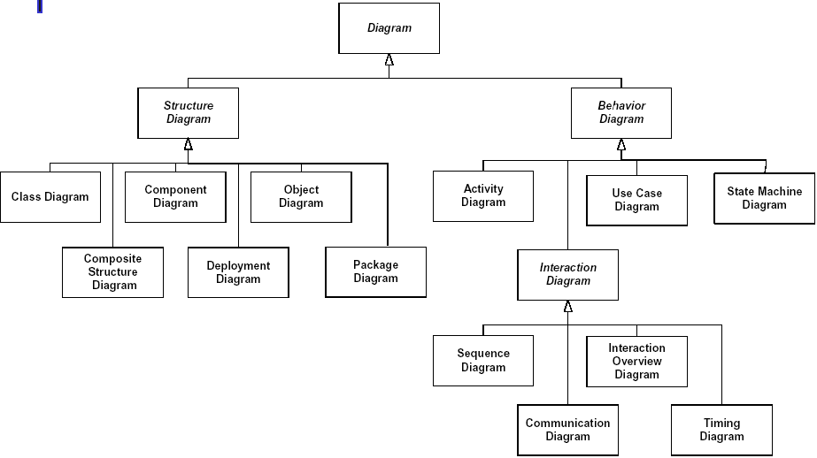
UML2的13种模型图
图
结构图
行为图
类图
构件图
对象图
活动图
用况图
状态机图
交互图
组合结构图
部署图
包图
支持用户从不同的视角进行系统建模
顺序图
交互概览图
通讯图
定时图
Notes:
两种主要的图类型: structure diagrams and behavior diagrams.
只是一种逻辑划分。当把结构元素和行为元素结合在一起时（如显示内部结构嵌套的状态机）时，也可以将不同类型的图混合在一起。因此，两种类型图的边界并不是强制性的。
Please note that this taxonomy provides a logical organization for the various major kinds of diagrams. However,
it does not preclude the mixing different kinds of diagram types, as one might do when one combines structural and
behavioral elements (e.g., showing a state machine nested inside an internal structure). Consequently, the boundaries
between the various kinds of diagram types are not strictly enforced.

Slide 115
UML与UML2的各种图的对照
 | UML1的图 | UML2的图 | 详见
结 构 图 | 类图 class diagram | 类图 class diagram | 第6章~第8章
 | 对象图 object diagram | 对象图 object diagram | 第9章9.7.1节
 | 构件图 component diagram | 构件图 component diagram | 第9章9.6节
 | 部署图 deployment diagram | 部署图 deployment diagram | 第9章9.7.6节
 |  | 包图 package diagram | 第9章9.2节
 |  | 组合结构图 composite structure diagram | 第9章9.7.2节
行 为 图 | 用况图 use case diagram | 用况图 use case diagram | 第5章5.5节
 | 状态图 statechart diagram | 状态机图 state machine diagram | 第9章9.5节
 | 活动图 activity diagrams | 活动图 activity diagrams | 第9章9.4节
 | 顺序图 sequence diagram | 顺序图 sequence diagram | 第9章9.3节
 | 协作图 collaboration diagram | 通信图 communication diagram | 第9章9.7.3节
 |  | 交互概览图 interaction overview diagram | 第9章9.7.4节
 |  | 定时图 timing diagram | 第9章9.7.5节

Slide 116
4.4.2 面向对象的分析
面向对象分析的目的就是运用面向对象方法，对问题域和系统职责进行分析和理解，找出描述问题域及系统责任所需的对象，定义对象的属性、服务以及它们之间的关系,建立满足用户需求的面向对象分析模型。

Slide 117
1.面向对象分析的任务和模型
OMT(Object Modeling Technology)方法的分析任务是在充分了解用户要求的基础上，建立三种分析模型，即：结构模型、动态模型和功能模型。
动态模型
时序图
状态图
活动图
结构模型-对象模型
功能模型
用例图
包图
对象层
属性层
关系层
详细说明

Slide 118
对象模型描述系统的静态结构，用UML的类图表示，包括对象层、特征层和关系层三个部分：对象层给出所有与问题域和系统责任有关的类对象，用对象和类来表示；特征层则定义每个对象类的属性与服务；关系层通过已定义的关系描述对象类之间的关系。
动态模型描述系统的行为和操作，用UML的交互图（时序图、状态图、活动图等）表示。
功能模型描述系统的所能够实现的功能，用UML的用例图表示。UML的包图则用于对关系密切的元素打包，帮助理解系统模型。模型中所有元素都可以进行详细说明。

Slide 119
2.面向对象分析的过程
面向对象分析过程主要包括三项内容：
理解：由用户与系统分析员、基本领域的专家充分交流，达到充分理解用户的要求和本领域的知识。
表达：将所理解的知识用面向对象方法进行表达。
验证：将所表达的知识用面向对象方法进行验证。

Slide 120
依据OMT方法和UML工具的分析过程如下。
从业务需求描述出发获取执行者和场景；对场景进行汇总、分类、抽象，形成用例；确定执行者与用例、用例与用例之间的关系，生成用例图，建立功能模型。
从业务需求描述和用例描述中提取“关键概念”，形成领域概念。
依据领域概念和功能模型，研究系统中主要的类之间的关系，生成类图，建立对象模型。
从用例出发，将系统看成“黑盒子”，识别出参与者和系统交互的系统事件，在系统交互图（顺序图、状态图等）中进行描述，并进一步识别出系统操作，建立动态模型。
依据系统动态模型和对象模型，建立操作契约，描述响应系统操作执行后对系统状态的影响，从而回答“做什么“的问题。

Slide 121
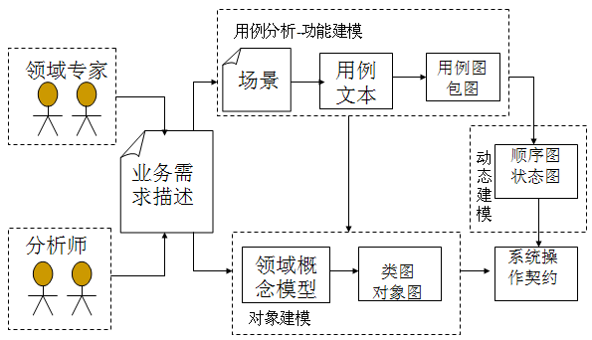
面向对象分析的基本过程

Slide 122
4.4.3 用例分析建立功能模型
系统分析的第一步首先需要确定对“做什么”这个问题进行阐明，对用户需求进行精确的描述。在系统尚未存在时，如何描绘用户需要一个什么样的系统呢？如何规范地定义用户需求呢？用例用来描绘一个系统外在可见的需求情况，是代表系统中各个项目相关人员之间就系统的行为所达成的契约。

Slide 123
用例分析一般步骤如下：
1、找出系统外部的活动者和外部系统，确定系统的边界和范围。
2、确定每一个活动者所希望的系统行为（场景）。
3、把这些系统行为命名为用例。
4、定义用例之间的关系。把一些公共的系统行为分解为一批新的用例，供其它的用例引用。把一些变更的行为分解为扩展用例。
5、绘制用例图。

Slide 124
举例说明：
银行储蓄系统的主要要求描述如下：顾客登陆系统终端查询帐户信息和进行储蓄（存款/取款）操作，银行管理员完成储户账户的建立和删除，并对帐户信息进行维护。

Slide 125
（1）确定系统边界和参与者
一般将一个软件系统（通常指被开发的计算机软硬件系统）所包含的所有系统成分与系统以外各种事物的分界线称为系统边界。而系统成分则主要指在编程时加以实现的系统元素，即对象。那么在系统边界以外，与系统进行交互的事物例如人员、设备、外系统等则被称为参与者。
实现的系统元素：登陆、查询信息、存款/取款、账户的建立和删除、信息进行维护。
与系统交互的事务：顾客、银行管理员、外部存储系统。

Slide 126
（2）建立场景
场景是建立用例的基础，是每一个参与者使用系统某项功能所进行的一系列系统行为的描述，在场景中只描述做什么事。
登陆的场景：用户在终端界面输入账号和密码后，终端向账户信息库发出核对用户名和密码的指令，如果核对正确进入系统主界面，否则显示错误信息，若3次错误则该账号被锁住。
查询的场景：用户成功登录终端后，在终端界面输入查询要求，终端向账户信息库发出查询消息，账户信息库接收后，将查询结果返回控制终端，终端在界面显示查询结果，用户确认后完成此次操作。

Slide 127
储蓄（取款）的场景：用户成功登录终端后，在终端界面选择取钱要求并输入取钱数额，终端向账户信息库发出取钱指令，账户信息库接收后，如果帐户余额合符要求则返回可以取款的信息，否则返回余额不足的信息。终端根据返回结果在界面显示完成取款或不能完成取款，用户确认后完成此次操作。
储蓄（存款）的场景：用户成功登录终端后，在终端界面选择存款并输入存款数额，终端接收存款并向账户信息库发出存款指令，账户信息库接收后返回存款余额的信息，并在界面显示，用户确认后完成此次操作。

Slide 128
维护帐户信息的场景：终端接受接口管理者要求建立或删除帐户信息的信息后，向帐户信息库发出帐户建立或删除的指令，并返回执行成功与否的结果给管理者，经确认后结束此次操作。

Slide 129
（3）捕获用例
用例是对参与者使用系统的一项功能时所进行的交互过程的描述。捕获用例主要从参与者、系统功能和场景技术等方面来进行，先高层用例然后细化出本质用例和具体用例。
用例1：登陆用例，用户在终端界面登陆。
用例2：查询用例，用户在终端界面查询。
用例3：储蓄用例；用户在终端界面存取款。
用例4：维护信息用例；管理者在终端界面建立或删除帐户信息。

Slide 130
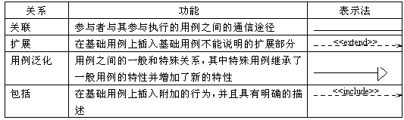
（4）定义关系和建立用例图

Slide 131
4.4.4 建立对象模型
对象是系统中用来描述客观事物的一个实体，是构成系统的一个基本单位。一个对象由一组属性和对这组属性进行操作的一组服务构成。
类是具有相同属性、服务、关系和语义的一组对象的集合，它为属于该类的全部对象提供了统一的抽象描述。
建立对象模型就是确定软件系统模型中的类与对象，对系统的静态结构建模，有时也被看成给出系统的静态视图。

Slide 132
构建对象模型的一般步骤
确定类与对象
定义属性与服务
定义关系和建立类图
完善对象模型
构建对象模型的步骤

Slide 133
1.确定类与对象
在用例图的基础上，查看哪些对象完成这些功能。如果发现某些功能在现有的任何对象中都不能提供，则可启发我们发现问题域中某些遗漏的对象。
对问题域中的名词列表进行筛选，通过运用名词、代词和名词短语识别对象和类。
对于只有一个属性的对象和只有一个服务的对象则需要对对象进行精简。总体上，对象必须具有多个属性和服务。也存在对象没有属性仅提供服务，或有属性无服务的情况。

Slide 134
5.4.2 定义属性与服务
属性是类的一个已命名的性质，它描述该性质的一个实例可以取的值的范围，体现了以系统责任为目标的抽象，是描述对象本身的特征。对象的状态是通过属性来表现出来的。
对象的行为是通过类的服务来表现的，一般将服务定义为描述对象动态特征（行为）的一个操作序列，有名字和参数表，有可见性和返回类型。
一个服务最好只完成一项单一的、完整的功能，这也是高内聚的要求。对于无用的服务要给予取消，而非高内聚的服务则可以考虑拆分或合并处理。在主动服务的服务名和它所在类的类名之前各加一个主动标记“＠”。

Slide 135
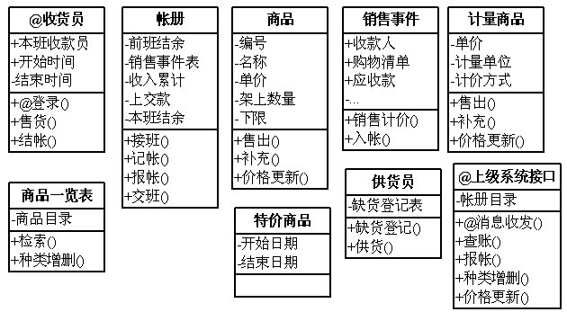
电话购物系统中的对象

Slide 136
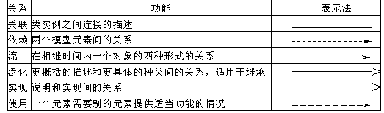
3.定义关系和建立类图
对于对象之间的关系种类，如表所示，有关联、泛化、流及各种形式的依赖关系，包括实现关系和使用关系。

Slide 137
举例说明
银行储蓄系统的主要要求描述如下：顾客登陆系统终端查询帐户信息和进行储蓄（存款/取款）操作，银行管理员完成储户账户的建立和删除，并对帐户信息进行维护。
问题域中的名词列表中筛选对象：顾客、终端、帐户信息、管理员

Slide 139
3、构建动态模型 动态模型用于表达类或对象间所发生的动态时序关系。
细化用例场景
建立序列图
建立状态图
完善动态模型
构建动态模型的步骤

Slide 140
（1）细化场景
细化用例图的场景，重点表达系统的具体执行过程，目的就是要用自然语言来描述用户与软件系统之间一个或多个交互行为的过程。在构造动态模型中，场景成为描述每一个动态交互过程中动作序列的详细说明。
编写场景时，首先编写正常过程的脚本；然后再考虑特殊情况，如输入/出数据的最大值（或最小值）的情况等；最后，考虑出界情况，如输入值为非法值或响应失败等。对每个事件，场景中应明确说明触发该事件的动作对象（如系统、用户或其他外部实体等），接受事件的目标对象以及该事件的参数等。

Slide 141
举例说明：
登陆过程场景：用户在终端界面输入账号和密码后，终端向账户信息库发出核对用户名和密码的指令，如果核对正确进入系统主界面，否则显示错误信息，若3次错误则该账号被锁住。
查询的场景：用户成功登录终端后，在终端界面输入查询要求，终端向账户信息库发出查询消息，账户信息库接收后，将查询结果返回控制终端，终端在界面显示查询结果，用户确认后完成此次操作。

Slide 142
储蓄（取款）的场景：用户成功登录终端后，在终端界面选择取钱要求并输入取钱数额，终端向账户信息库发出取钱指令，账户信息库接收后，如果帐户余额合符要求则返回可以取款的信息，否则返回余额不足的信息。终端根据返回结果在界面显示完成取款或不能完成取款，用户确认后完成此次操作。
储蓄（存款）的场景：用户成功登录终端后，在终端界面选择存款并输入存款数额，终端接收存款并向账户信息库发出存款指令，账户信息库接收后返回存款余额的信息，并在界面显示，用户确认后完成此次操作。

Slide 143
维护帐户信息的场景：终端接受接口管理者要求建立或删除帐户信息的信息后，向帐户信息库发出帐户建立或删除的指令，并返回执行成功与否的结果给管理者，经确认后结束此次操作。

Slide 144
领域模型
concept or
domain object
SalesLineItem
Records-sale-of
Item
quantity
0..1
1
1..*
*
association
Contained-in
Stocked-in
1
1
Sale
Store
attributes
date
time
1
address
name
1
1
Paid-by
Captured-on
Hosues
1
1
Payment
1
Register
amount
Notes:
The above diagram shows a partial domain model for the NextGen POS system. It illustrates that Payment and Sale are significant objects in this domain, where each Payment is related to exactly one Sale and that a Sale has a date and time as its attributes.
On one side the above diagram visualizes important issues of the domain, on the other side it is also an abstraction of the conceptual classes of the domain. A full description of the conceptual classes would contain much more information, but that is not important in this context.
„An abstraction is a reduction of information
to what is needed in the current context“
Trying to describe the above model in words would probably fill a full page, without being as clear as the above diagram. Thus Larman states, that „a domain model is a visual dictionary of abstractions“ [Lar02].

Slide 145
领域模型建模
建立领域模型
发现候选类
概念类分类列表
名词分析
行为分析
CRC
判定结果类
建立类之间的关联
添加类的重要属性

Slide 146
判定结果类
如果候选对象既维持一定的状态，又依据状态表现一定的行为，那么它就应该是一个独立存在的对象
如果候选对象只有状态没有行为，那么就要分析它的状态是否是系统需要的数据。
如果系统需要它的状态数据，那么该候选对象就应该作为其他对象的属性出现在最终的领域模型当中。
否则，该候选对象应该被摈弃
如果候选对象只有行为没有状态，那么往往意味着需求信息的遗漏
需要注意实体关系建模思想带来的误区

Slide 147
发现候选对象和类（1）
概念类分类列表
这种方法事先给出一个概念类的分类列表，从中发现对象
方式来源 | Shlaer-Mellor[ShIaer1988] | Ross[Ross1987] | Coad-Yourdon[Coad1990]
分类列表 | 有形的事物 角色 事件 交互功能 | 人 地点 事物 组织：集合体 概念 事件：需要被记录 | 结构 其他系统 设备 事件：需要被记录 角色 地点 组织单位

Slide 148
发现候选对象和类（1）
概念类分类列表示例

Slide 149
发现候选对象和类（2）
名词分析
从文本描述中识别出有关的名词和名词短语，然后从中发现对象

Slide 150
发现候选对象和类（3）
用例描述 | 行为 | 候选对象 |  | 确定对象 | 概念类
 |  | 主动对象 | 被动对象
1.用户在第i层按下向上的楼层按钮 | 按下 | 用户 | 第i层向上楼层按钮 | 保留对象： 第i层的向上楼层按钮 第i层的向上楼层按钮灯 电梯 电梯门 计时器 到第j层的电梯按钮 到第j层的电梯按钮灯 | 楼层按钮 电梯按钮 按钮灯 电梯 电梯门 计时器
2.第i层的向上按钮灯亮 | 亮 | 第i层的向上楼层按钮灯
3.电梯到达第i层； | 到达 | 电梯 | 第i层
4.第i层的向上楼层按钮灯灭 | 灭 | 第i层的向上楼层按钮灯
5.电梯门开启 | 开启 | 电梯门
2.计时器开始计时 | 计时 | 计时器
7..用户进入电梯 | 无
8.用户按下到j层的电梯按钮 | 按下 | 用户 | 到第j层的电梯按钮
9.到第j层的电梯按钮灯亮 | 亮 | 到第j层的电梯按钮灯
10.计时时间到，电梯门关闭 | 到时 | 计时器 |  | 摈弃对象： 用户：系统外对象，既没有状态也没有行为； 第i层、第j层：只有状态没有行为
 | 关闭 | 电梯门
11.电梯到达第j层 | 到达
12.到达j层的电梯按钮灯灭 | 灭 | 到第j层的电梯按钮灯
13.电梯门开启 | 开启 | 电梯门
14.计时器开始计时 | 计时 | 计时器
15,用户走出电梯门 | 无
12.计时时间到，电梯门关闭 | 到时 | 电梯门
 | 关闭 | 计时器
行为分析
从需求描述中搜寻动词，识别出系统行为，然后从中发现对象

Slide 151
建立类之间的关联
保证类之间协作所必需的可见性
适当使用问题域内的关联，增强领域模型的可理解性
要适可而止
不要在关联的识别上花费太多的时间
识别概念类比识别关联更加重要
避免显示冗余和导出的关联

Slide 152
添加类的重要属性
实现类协作时必要的信息，是协作的条件、输入、结果或者过程记录
使用用户的描述方式，不进行类型和约束的严格定义

Slide 153
领域模型的分析作用
发现数据方面的需求缺陷与不足，表现为数据的定义、加工与使用
用例之间是互补的，有些用例的数据缺陷可以在其他用例的领域模型中得到补充
在前面的分析案例中，可以发现下列需求缺陷：
顾客是否需要注册？注册哪些信息？
查询请求包括哪些条件？
CD推荐列表包含哪些信息？
CD详细信息包含哪些信息？
购买行为操作哪些数据？
……

Slide 154
分析中发现的需求缺陷有些可以通过分析其他用例来解决。例如分析“顾客注册”用例可以解决问题“顾客是否需要注册？”注册那些信息？。一个系统中有很多用例，所有用例的领域模型合并起来，才构成完成的需求信息，所以单个用例的领域模型有缺陷是正常的，可以在其他用例的领域模型中得到解决。
有些分析中发现的需求缺陷的确是未获取的信息或者分析中出现的错误，这时就需要根据发现的缺陷重新获取相关内容或者修正错误的分析模型。

Slide 155
（2）建立序列图 用自然语言描述的场景不能简明和直观地表达对象与对象之间发生的各种事件，而序列图却能清楚地接时序表达事件及对象间的关系。
构造序列图时，首先应认真分析每个场景的内容，从中提取所有外部事件的信息（用户或设备、外部实体与系统交互的所有信号、输入、输出、中断、动作等）及异常事件和出错条件的信息。传递信息的对象的动作也可作为事件，如储户插入银行卡或输入密码，ATM吐出现金等都是事件。事件形成对象与对象之间的交互行为。

Slide 156
确定了每类事件的发送对象和接受对象之后，就可以利用序列图将事件序列以及事件与对象间的关系清晰和形象地表示出来。因此，序列图实质上是场景的图形表示，每个场景对应一张序列图。

Slide 157
登陆、存取款（S/T）事件序列图

Slide 158
新建、维护事件序列图

Slide 159
（3）构建状态图 状态图适用于表示动态模型，刻画事件与对象状态之间的关系。通过状态图可以清楚地看到对象状态是如何受事件的影响而发生转换的。
由于序列图按时序关系把所有的事件全部列举出来，于是可根据序列图构造状态图。依据序列图构造状态图的过程如下：

Slide 160
1）确定序列图中对象（竖直线表示的对象）的初态。
2）分析序列图。把序列图中标记的事件（序列图中带箭头的横线）作为状态图中的有向边，边上标记事件名（有必要时可附上条件名）。
3）正常事件描述之后，还应考虑边界情况下可能发生的事件。
4）根据一张序列图画出对象或类状态图之后，再把其他与该对象或类相关的场景（如异常情况场景）的序列图加入已画出的状态图中。当状态图包含了影响某对象类的全部事件时，该类的状态图也就构造出来了。

Slide 161
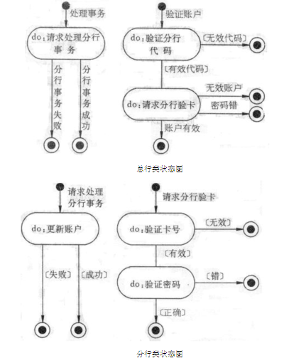

Slide 162
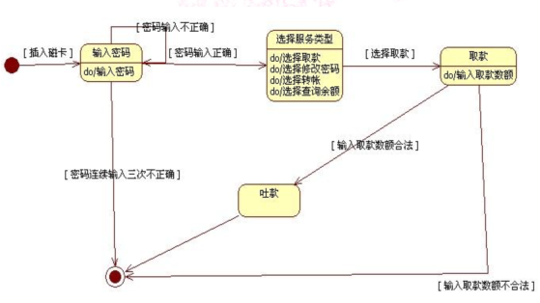
客户取款业务的状态分析：从客户插入磁卡的起始状态到结状态,中间还有输入密码,选择服务,取款,吐款状态.

Slide 163
三种模型之间的关系
对象模型明确定义了事件的实体，动态模型明确规定了“什么时候做”(即在何种状态下接受了什么事件的触发)，而功能模型指明了系统应该“做什么”。这三种模型相互补充、相互配合，使得人们对系统的认识更加全面。
在面向对象方法学中，对象模型是最基本、最重要的、最核心的，它为动态模型和功能模型奠定了基础。三种模型之间存在密切的关系。

Slide 164
绘制UML图的注意事项
(1)用UML建模的目的不是为了绘制漂亮的图画。
(2)不是所有的图都值得保存 。
(3)在每个图中只显示足以表达特定问题的细节。
(4)在系统中的结构图和行为图之间保持平衡。
(5)不要使图过大，也不要使图过于小。
(6)给每个图一个能清楚表达其意图的有意义的名称。
(7)要对图进行组织，根据视图把它们组织成包。
(8)不要为图的格式所困扰，用工具来帮助工作。

Slide 165
需求捕获步骤

Slide 166
小结
用面向对象观点建立系统的模型，能够促进和加深对系统的理解，有助于开发出更容易理解、更容易维护的软件。通常，人们从3个互不相同然而又密切相关的角度建立起3种不同的模型。它们分别是描述系统静态结构的对象模型、描述系统控制结构的动态模型、以及描述系统计算结构的功能模型。其中，对象模型是最基本、最核心、最重要的模型。
统一建模语言UML是国际对象管理组织OMG批准的基于面向对象技术的标准建模语言。通常，使用UML的类图来建立对象模型，使用UML的状态图来建立动态模型，使用数据流图或UML的用例图来建立功能模型。在UML中把用用例图建立起来的系统模型称为用例模型。

